Slide 1
Виртуальная экскурсия по экспозиции Краснодарского государственного историко-археологического музея-заповедника имени
Е. Д. Фелицына
Животный мир Кубани

Slide 2
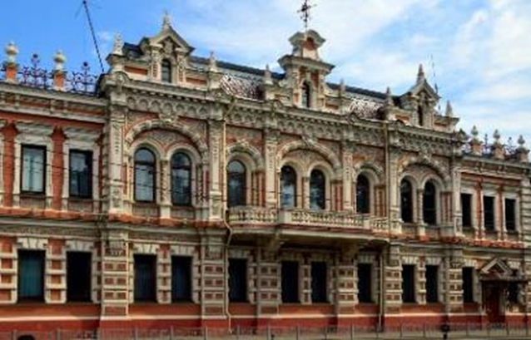
Историко –археологический музей им. Е.Ф. Фелицина г. Краснодара

Slide 3
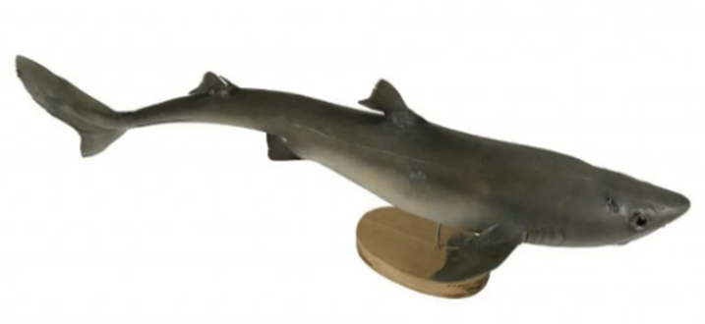
Черноморский катран

Slide 4
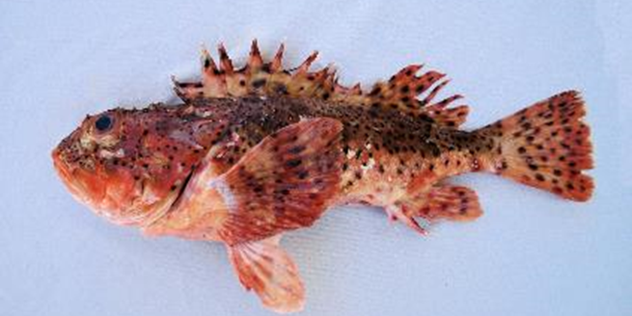
Черноморская скорпена

Slide 5
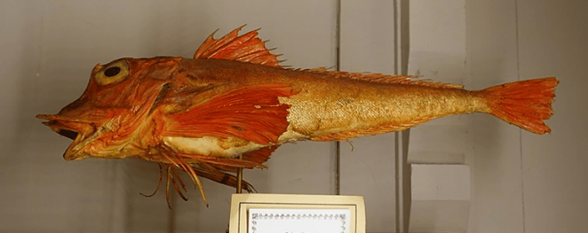
Тригла или морской петух.

Slide 6
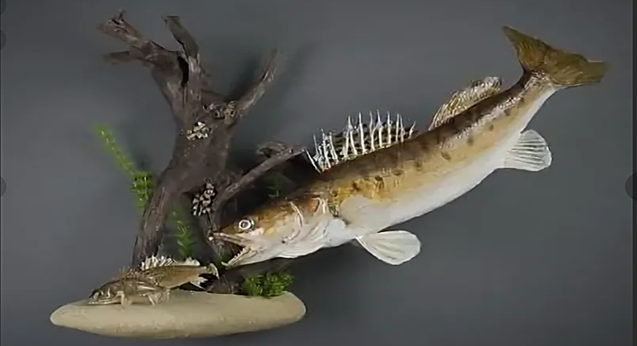
Судак

Slide 7
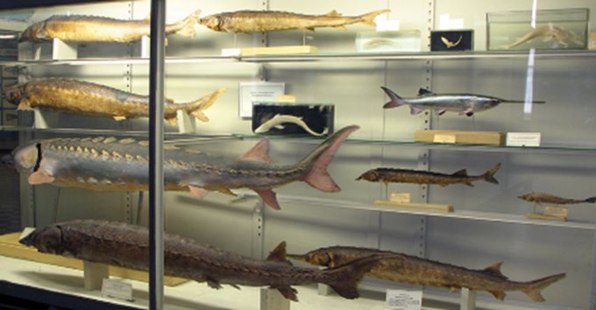
Осетровые рыбы

Slide 8
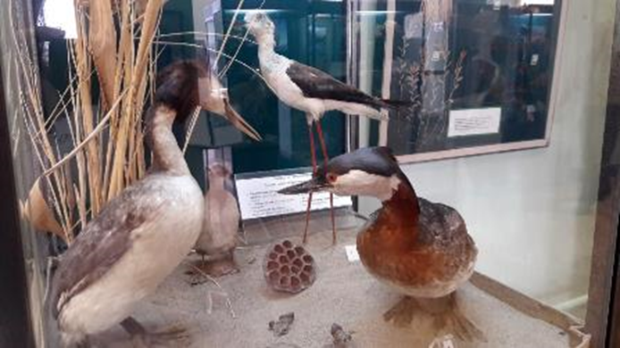
Околоводные и водоплавающие птицы Кубани

Slide 9
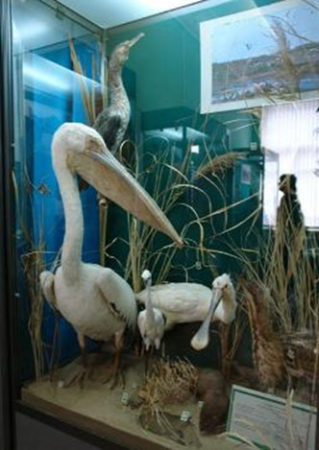
Пеликан

Slide 10
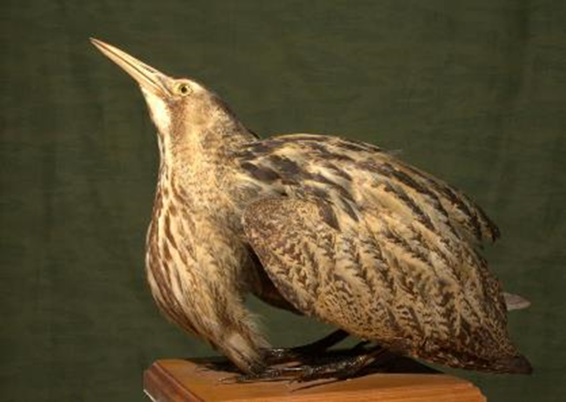
Выпь
🎵 https://www.youtube.com/watch?v=eoJdxixZaHs

Slide 11
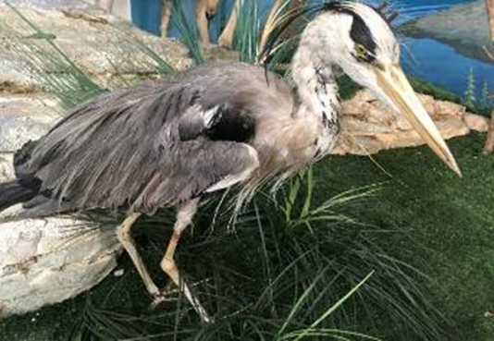
Цапля

Slide 12
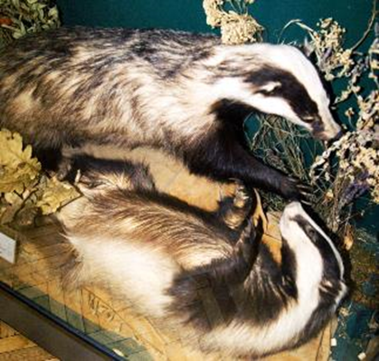
Барсуки

Slide 13
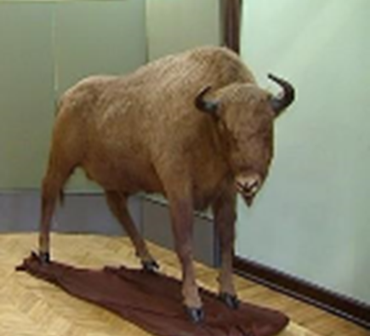
Зубр

Slide 14
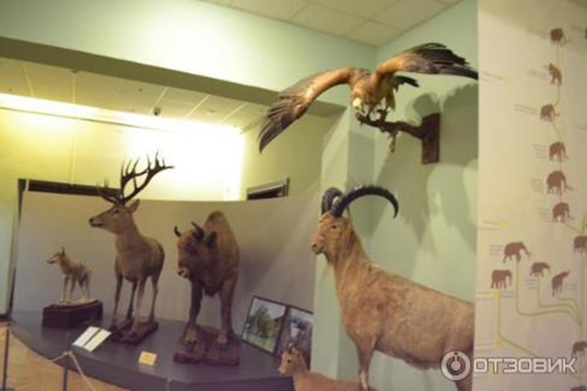
Обитатели заповедника

Slide 15
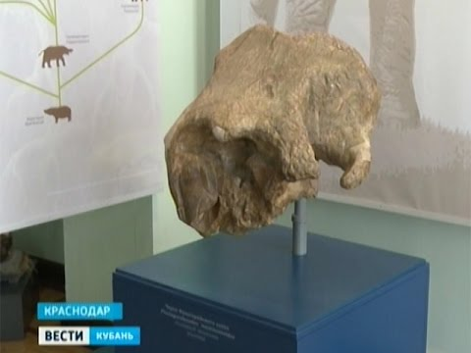
Уникальный экспонат: останки «южного слона»
https://www.youtube.com/watch?v=xKMTCH93cL4&t=17s

